Slide 1










psensor唤醒及backlight控制问题分析
Internal Use
Copyright © MediaTek Inc. All rights reserved.

Slide 2
Agenda
通话中远离psensor，处理流程 overview
Psensor 上报流程 log 分析
唤醒流程及点亮背光流程 log分析
异常case分析 & FAQ

Slide 3
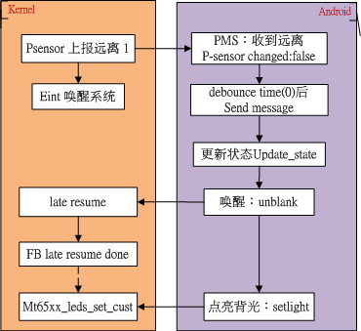
Psensor 软件处理流程 over view

Slide 4
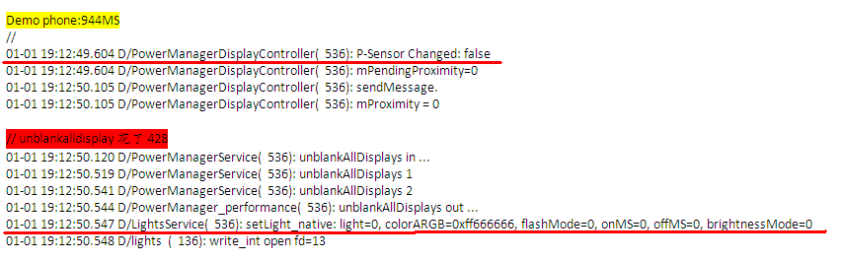
Psensor 软件处理流程 over view
1：False:远离，true，靠近；
关键词: P-Sensor Changed
main log：正常亮屏时间约1s
收到远离及亮屏的过程
2：500ms时间后发送处理消息
Pms可以设定delaytime
之前为500ms，可修改为0
3. 进入唤醒流程，一般时间为500ms左右，对应lateresume
关键词：unblankalldisplays
4.唤醒后接着下达点亮背光的命令，light=0表示背光，color为亮度值
关键词： setLight_native；
分析：
分析 kernel上报数据到第1点的时间
分析第1点到第2点时间，时间可改为0
分析第2点到第3点时间，参考第一部分 Framework PowerMS分析过程
第3点唤醒时间是否合适一般300ms～500ms
最后是否有下点亮背光的命令

Slide 5
Agenda
通话中远离psensor，处理流程 overview
Psensor 上报流程 log 分析
唤醒点亮背光流程 log分析
异常case分析 & FAQ

Slide 6

Psensor 上报流程log分析（1/2）
Kernel log 分析：
整个通话过程psensor的行为
Sensor使能：7，psensor；
1使能；0，禁能；
关键词：<HWMSEN> sensor
Psensor上报靠近和远离，0靠近，1远离；
无固定log，需根据具体driver决定
分析：
结合main log，driver上报数据是否及时→异常，分析sensor分发流程
注意sensor polling时间

Slide 7
Psensor 上报流程log分析（2/2）
main log：上层收到psensor 信息
1：False:远离，true，靠近；
关键词: P-Sensor Changed
2：debounce time后发送处理消息Pms可以设定delaytime
之前为500ms，可修改为0
分析：
第1点是否正确读取靠近远离信息：异常，分析psensor driver
结合kernel log看收到的时间是否delay
第2点时间是否delay：异常，PMS分析,可修改debounce time 为0(FAQ06841)

Slide 8
Agenda
通话中远离psensor，处理流程 overview
Psensor 上报流程 log 分析
唤醒点亮背光流程 log分析
异常case分析 & FAQ

Slide 9

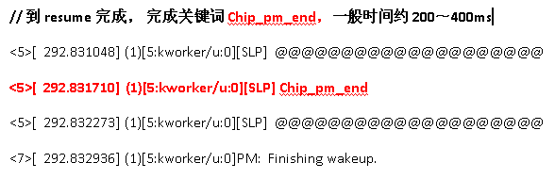
唤醒点亮背光流程 log分析
1：上报远离
2：唤醒resume过程，一般200到400ms
分析Resume时间是否合适，若异常，查找出异常的模块，如T卡
如果resume时间过长可能还未开始lateresume，就再次进入睡眠

Slide 10
唤醒点亮背光流程 log分析
参考第一部分 Framework PowerMS分析过程 分析，

Slide 11
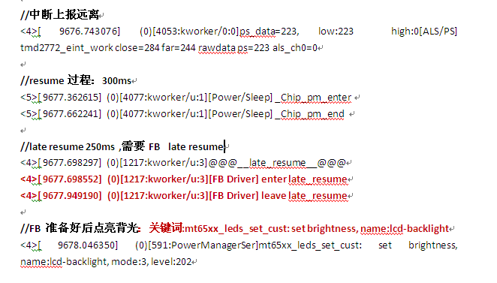
唤醒点亮背光流程 log分析
3. 开始Late resume过程，
等待FB late resume完成
分析lateresume时间是否合适，若异常，查找出异常的模块，如framebuffer
check是否有正确响应上层命令，执行点背光命令

Slide 12
Agenda
通话中远离psensor，处理流程 overview
Psensor 上报流程 log 分析
唤醒点亮背光流程 log分析
异常case分析 & FAQ

Slide 13
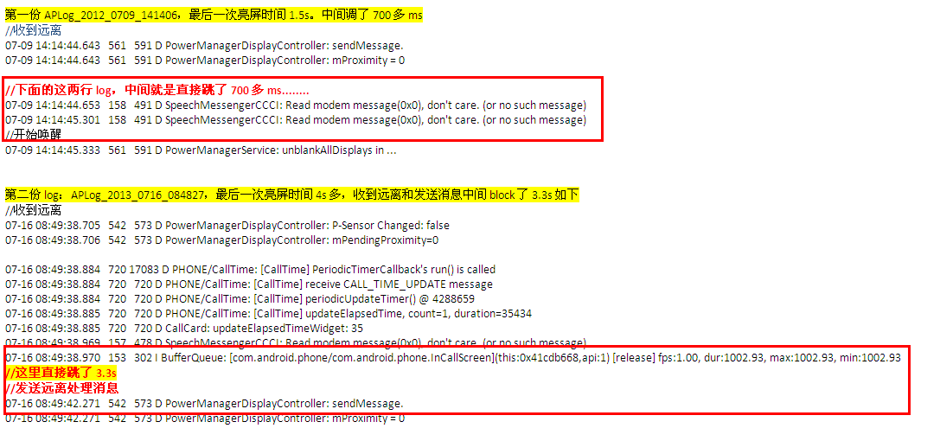
异常case
ALPS00846979， ALPS00872742 概率性亮屏时间长
LOG时间跳变的确是因为系统进suspend了，系统进suspend的原因是 psensor中断来后，没有及时处理，EINT 只会保持 0.5s的wakelock，如果操作0.5s没处理就会再次进入suspend
减少 远离debounce time， proximity_sensor_negative_debounce_dalay = 0
PMS block 3.3S没有任何log输出，sendmessage debounce后，导致系统再次睡眠，可结合kernel log

Slide 14
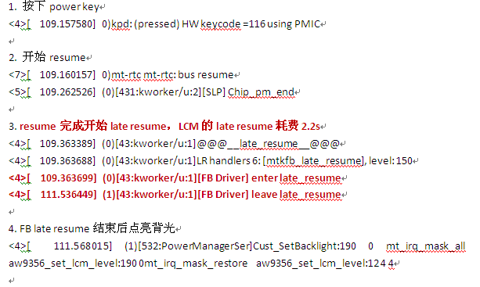
异常case
ALPS00839642 亮屏时间长
FB lateresume 时间过长，driver问题，需分析lcm唤醒部分流程
需等待FB准备好后，才点亮背光

Slide 15
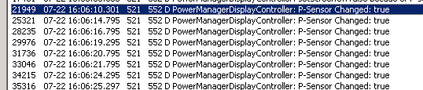
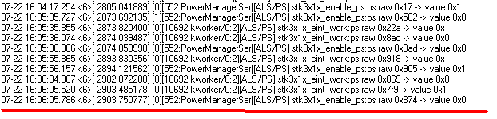
异常case
[ALPS00880266] 通话过程中，对方挂断电话，把手机移开，手机黑屏，来电跟按power键也无法亮屏
Driver最后只上报靠近，没有上报远离
只收到连续靠近的信息，并无远离信息，check driver
Kernel log,最后一次为靠近

Slide 16
Note
P sensor灭屏，只能由psensor点亮
通话过程中，如果有power key或者timeout 灭屏时，会关闭psensor，重新唤醒时在使能psensor
挂断电话后需远离后才亮屏，关闭psensor

Slide 17
FAQ
FAQ07302 [LED]如何配置LCD背光和LED，调试方法
FAQ07793 [LED]关于LCD背光调节渐变过程引起背光闪烁问题
FAQ03772 [LEDS]怎样添加一个自定义的LED灯
FAQ04270 [LEDS] 如何通过adb shell 控制 LEDs
FAQ04555 [sensor]没有中断的距离传感器在打电话灭屏时间长后失效
FAQ08319 [sensor]Psensor相关的不亮屏问题分析
FAQ08320 [sensor]Psensor相关的亮屏慢问题分析
FAQ06568 [sensor]如何解决光感不灵敏的问题
FAQ06841 [psensor]如何在JB2版本上优化打电话后亮屏的时间
FAQ06471 通话时 psensor 唤醒屏幕慢
FAQ04861 [sensor]没有Psensor时如何实现电话接通后的快速灭屏
FAQ04860 [距离传感器]通话结束后灭屏速度慢

Slide 18
Q&A
Internal Use
Copyright © MediaTek Inc. All rights reserved.

